Slide 1
Zamki Krzyżackie
na Warmii i Mazurach

Slide 2
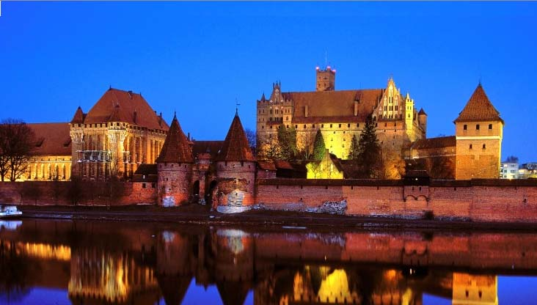
Zamek wielkich mistrzów krzyżackich – Gotycka budowla wybudowana w latach 1274-1457 jest jedną z największych twierdz Europy średniowiecznej. Powierzchnia jaką zajmuje zamek malborski wynosi około 20ha. Składa się ona z trzech odrębnych członów: zamku niskiego, zamku średniego, zamku wysokiego. Budowla była siedzibą mistrzów Zakonu Krzyżackiego oraz stolicą Państwa Krzyżackiego w latach 1309-1457.
W latach 1457-1772 w twierdzy panowali wojewodowie malborscy. Zamkowe muzeum zostało utworzone w 1961 r., a w grudniu 1997 r. zamek został wpisany na listę UNESCO, czyli światowego dziedzictwa kulturowego. Podczas tych kilku stuleci zamek był zniszczony, odbudowany i przebudowywany. Budowla do dzisiejszego dnia doskonale została zachowana i stanowi ogromną atrakcję tej części Europy. Muzeum zamkowe otwarte jest dla zwiedzających od wtorku do niedzieli, natomiast tereny zamkowe możemy podziwiać siedem dni w tygodniu.
Zamek w Malborku

Slide 3
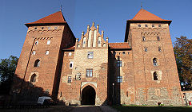
Zamek w Nidzicy
Budowa gotyckiego zamku zaczęła się ok. 1370 roku, był siedzibą krzyżackiego prokuratora. Po 1525 roku, po hołdzie pruskim, miejsce Krzyżaków zajął starosta książęcy.
Zamek został częściowo zniszczony na początku XIX wieku, kiedy stacjonowali tam francuscy żołnierze. Budynek od zniszczenia uchronił radca sądowy Ferdynand Gregorovius, który wpadł na pomysł, by na zamku mieściły się sąd, mieszkania i więzienie.
W 1945 roku zamek spłonął. Odbudowa rozpoczęła się kilka lat po wojnie, zakończyła się w 1965 roku. Obecnie mieści się tam m.in. Muzeum Ziemi Nidzickiej oraz siedziba Bractwa Rycerskiego Komturii Nidzickiej.

Slide 4
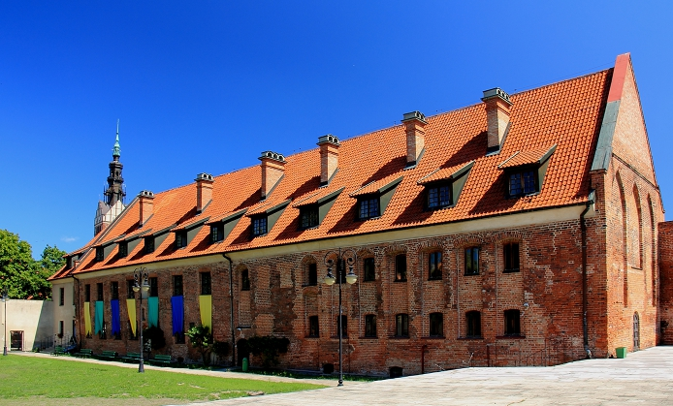
Zamek w Elblągu
Jedno z pierwszych miast, utworzonych przez Krzyżaków – w 1237 roku, nad brzegiem rzeki Elbląg, Zakon założył zamek obronny. Wokół niego powstała osada handlowa, która w 1246 roku otrzymała prawa miejskie.
Po bitwie pod Grunwaldem mieszkańcy złożyli hołd królowi Władysławowi Jagielle, ofiarowali mu też zamek krzyżacki. Jednak Elbląg stał się częścią państwa polskiego dopiero w 1466 roku, na mocy II pokoju toruńskiego, kończącego polsko-krzyżacką wojnę trzynastoletnią (1454-1466).
Zamek w Elblągu został niemal doszczętnie zniszczony na początku wojny, w 1454 roku. Do czasów obecnych przetrwał m.in. browar zamkowy oraz pozostałości murów. Mieści się tam teraz Muzeum. Na muzealnym dziedzińcu można też obejrzeć kolumnę gotycką.

Slide 5
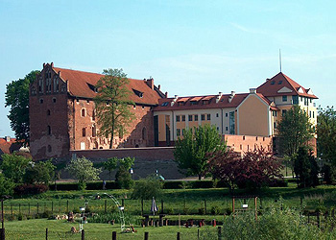
Zamek w Działdowie
Krzyżacy zajęli tereny Działdowa pod koniec XIII wieku, po czym rozpoczęli budowę zamku, gdzie najpierw urzędował prokurator zakonny, a następnie wójt. Powstała osada prawa miejskie otrzymała w 1344 roku z rąk Wielkiego Mistrza Ludolfa Königa . W 1466 roku, po wojnie trzynastoletniej, miasto pozostało w granicach Prus Książęcych (lennika Polski).
Zamek krzyżacki został przebudowany w XVII wieku, potem był stopniowo rozbierany. Odnowiono go dopiero pod koniec XIX wieku. Obecnie mieści się tam Urząd Miasta.

Slide 6
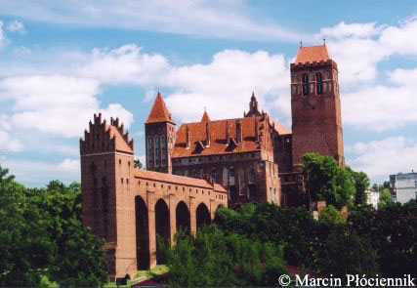
Zamek w Kwidzyniu
Zamek zaczęto budować ok. 1233, ukończono w drugiej połowie XIV w. Skrzydła południowe i wschodnie zostały rozebrane w końcu XVIII w., od tego czasu wnętrza kilkakrotnie przebudowywano na potrzeby urzędów, a w latach 1855-1875 budowlę poddano rekonstrukcji. Obecnie mieści się tutaj muzeum.

Slide 7
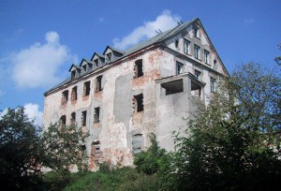
Zamek w Ełku
Zamek krzyżacki powstał na przełomie XIV i XV wieku na wyspie na Jeziorze Ełckim (wcześniej nad jeziorem stała jedynie drewniano-ziemna strażnica krzyżacka) – jego założycielem był Ulrich von Jungingen. Wkrótce powstała tam osada rzemieślnicza, która prawa miejskie uzyskała w 1445 roku.
Podczas wojny trzynastoletniej przeciwko Krzyżakom wystąpiła okoliczna ludność, jednak w 1466 roku, po pokoju toruńskim, osada została w granicach państwa zakonnego.
Po 1525 roku zamek stał się siedzibą książęcego starosty oraz sądów grodzkich. Po pożarze w 1833 roku mieściło się tam więzienie. Od 2010 roku jest w rękach prywatnego inwestora, na wyspie ma powstać hotel.

Slide 8
Źródło : Śladami zamków krzyżackich po Warmii i Mazurach
Przygotowała : Wiktoria Sarbiewska

